Slide 1
Noklus årskontroll i Pridok

Slide 2
Åpning av Noklus årskontroll
Hent opp pasienten. Trykk på grønt + tegn og skjemaet åpner seg på høyre side
Notes:
Trykk på grønt+ tegn

Slide 3
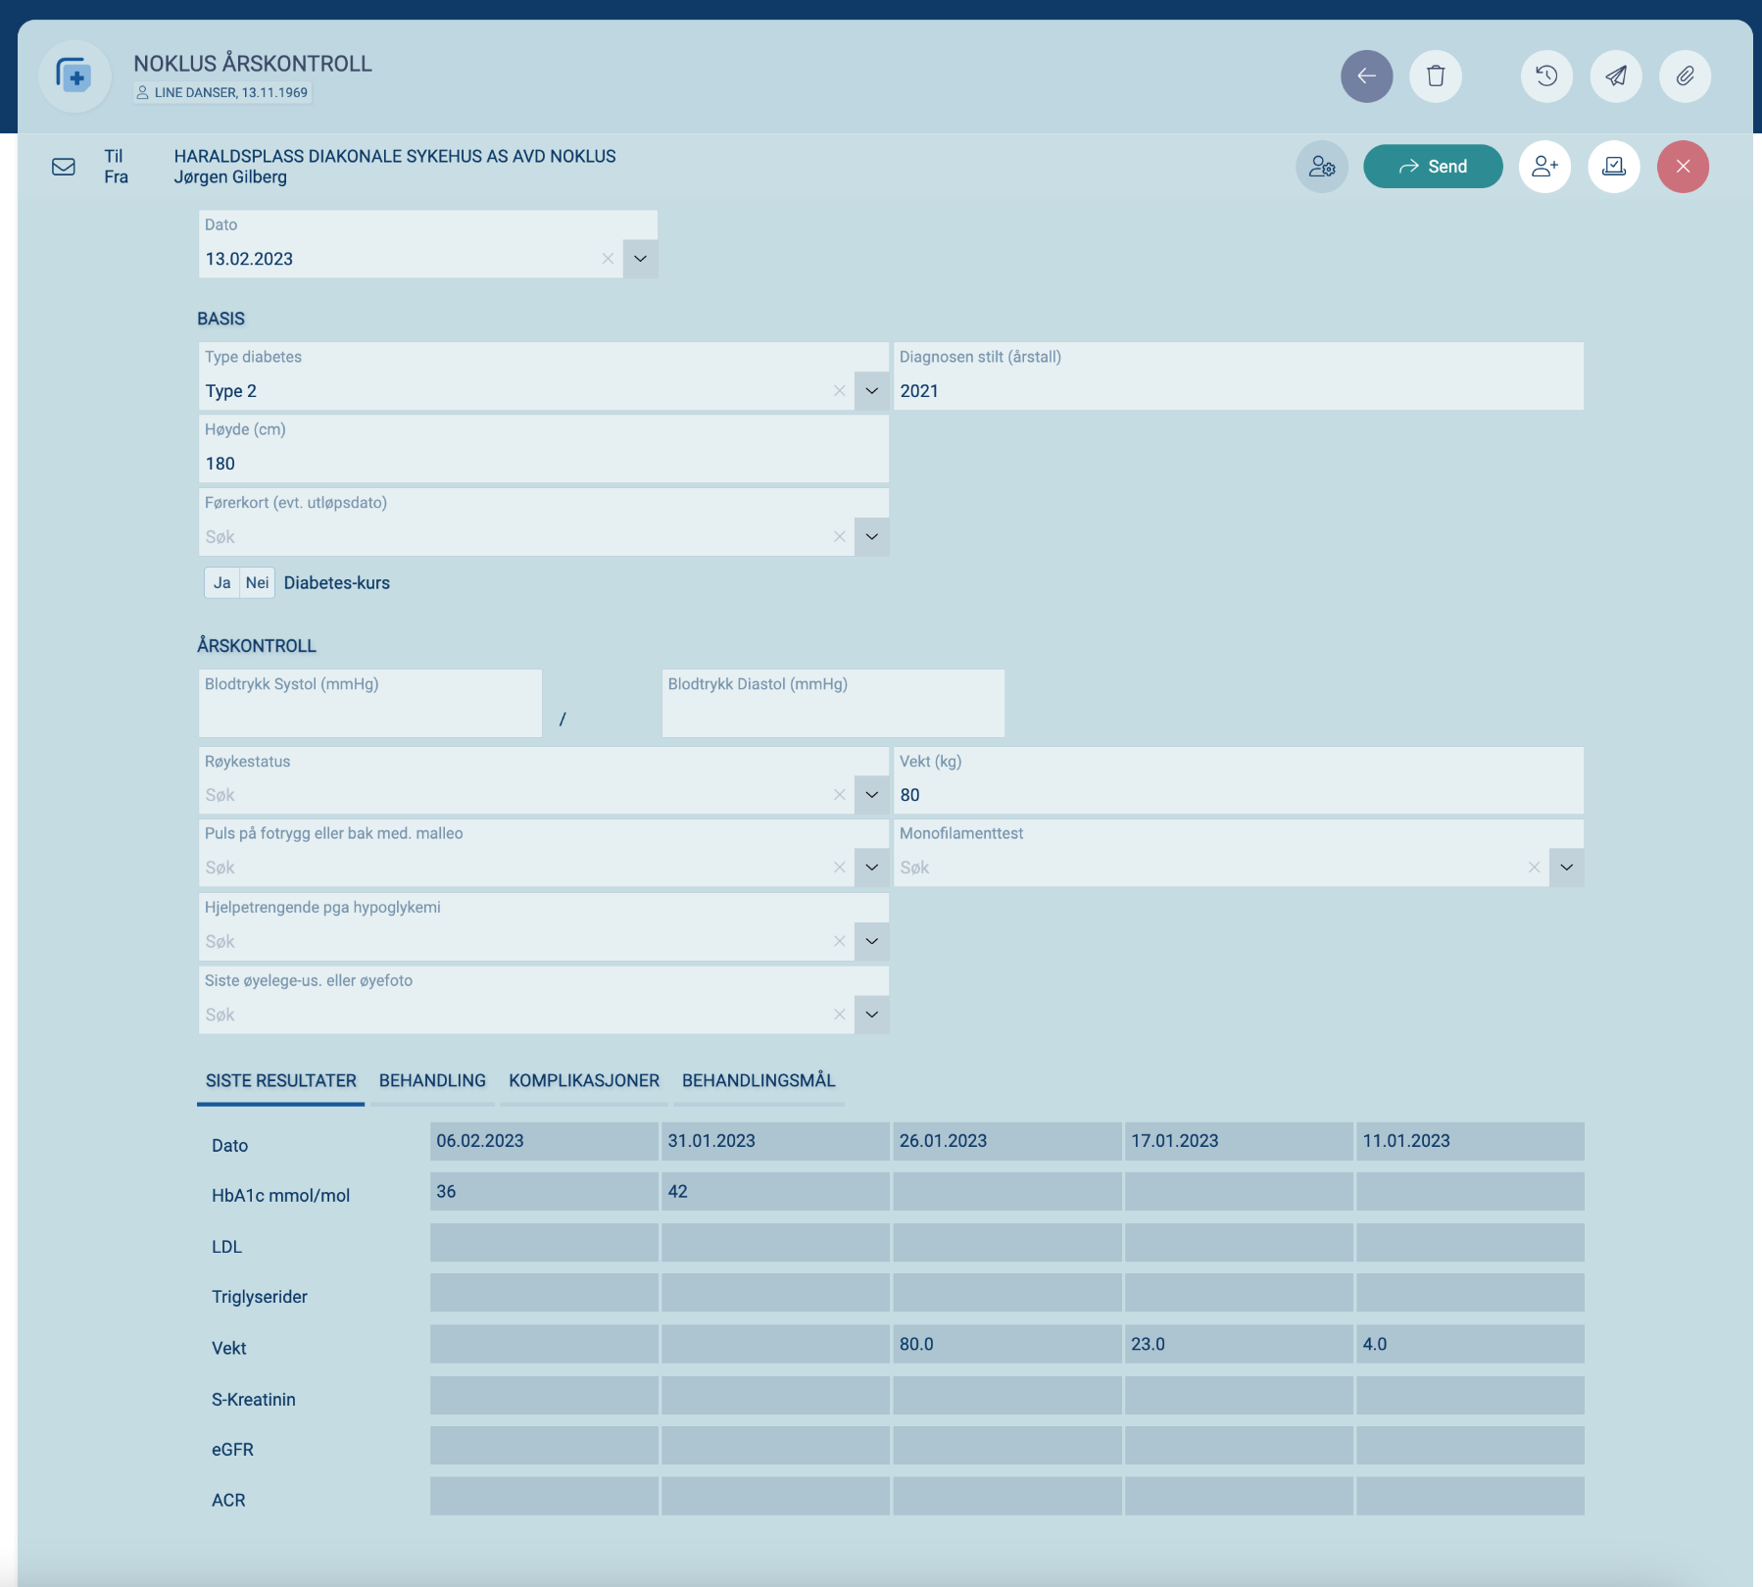
Trykk på send etter hver konsultasjon der du har endret noe i skjemaet. Tilbakemeldingsrapportene baserer seg alltid på verdiene fra det siste skjemaet som sendes inn hvert år i registeret.
Notes:
Skjemaet er delt inn i områder/soner. Basis, Årskontroll, Arv, Behandling, Komplikasjoner, Individuelle behandlingsmål og Siste resultater.

Slide 4
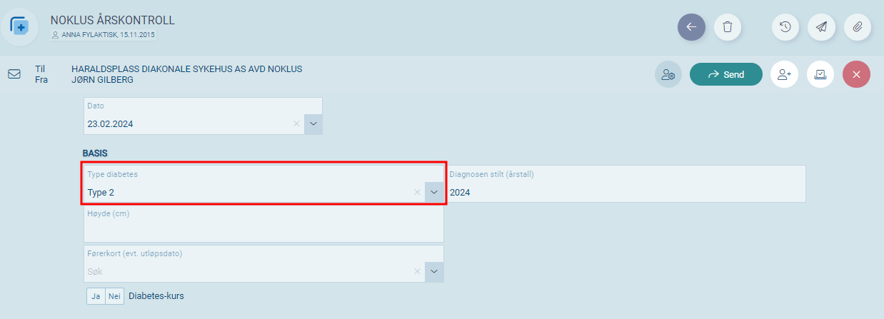
Feltet "Type diabetes" fylles ut automatisk.

Slide 5
De gjenværende feltene under «Basis» må legges inn manuelt. Opplysningene forblir uendret inntil det eventuelt gjøres en endring.

Slide 6
Opplysningene som legges inn i feltene under «Årskontroll» nullstilles 1. januar hvert år, med unntak av feltet « Røykestatus» og «Siste øyelege-us. eller øyefoto»

Slide 7
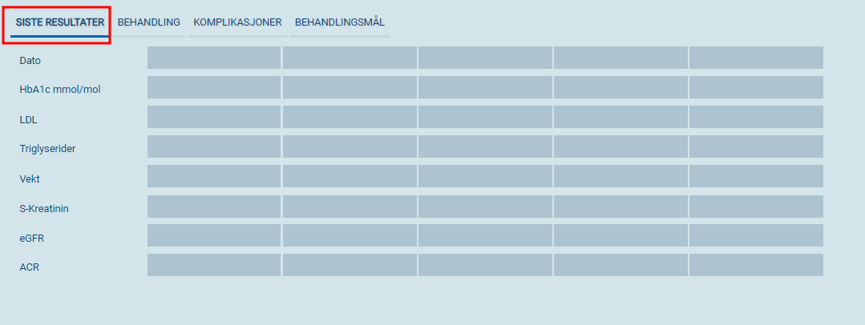
Bb
Blodprøveresultatene blir automatisk hentet fra laboratoriemodulen og vises inne i fanen « Siste resultater». Dette inkluderer også høyde og vekt dersom det er registrert i laboratoriemodulen.
Notes:
Blodprøveresultatene blir automatisk hentet fra laboratoriemodulen i Pridok og vises inne i fanen "Siste resultater". Dette inkluderer også høyde og vekt dersom det er registrert i laboratoriemodulen.

Slide 8
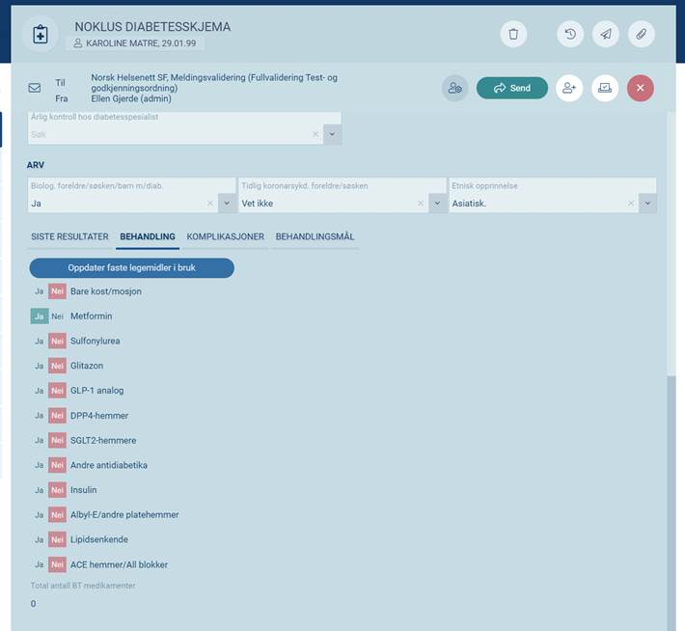
Medikamenter ligger under fanen behandling. Disse hentes automatisk ut fra journalsystemets medikamentmodul første gang skjemaet benyttes. Seinere oppdateres de ved knappen «oppdater faste legemidler i bruk».

Slide 9
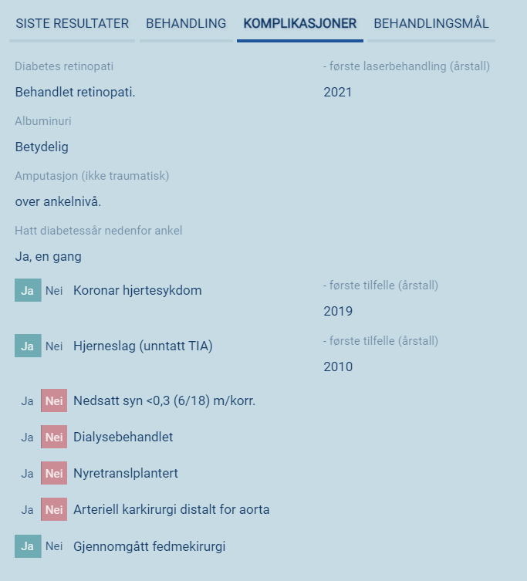
Koronar hjertesykdom og hjerneslag hentes automatisk fra journalen. De andre komplikasjonene legges inn manuelt. Komplikasjoner blir liggende i skjemaet til de endres.

Slide 10
Noklus årskontroll i Pridok
Gir oversikt over behandling
Gir oversikt over risiko for senskader
Gir oversikt over sykdomsutvikling
Anbefalt i nasjonal faglig retningslinje
Egen takst for oppstart og bruk (105-førstegangsutfylling og 100- senere års utfylling).
Det opprettes et nytt «dokument» hver gang det opprettes nytt skjema av Noklus årskontroll, så man kan helt fint hente opp alle tidligere utfylte skjema.

Slide 11
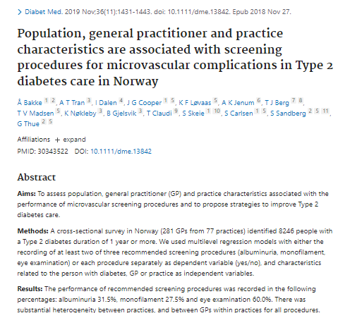
Noklus sender ut årlige tilbakemeldingsrapporter til alle fastleger som benytter Noklus årskontroll.
Årlige tilbakemeldingsrapporter gir leger som bruker Noklus årskontroll oversikt på kvalitet i egen praksis.
Forskning viser at bruk av skjema gir bedre kvalitet på diabetesomsorgen. Se artikler om dette her: https://www.primary-care-diabetes.com/article/S1751-9918(20)30334-X/fulltext https://pubmed.ncbi.nlm.nih.gov/30343522/

Slide 12
Oppsummering Noklus årskontroll
Noklus årskontroll er fullintegrert i journalsystemet til Pridok
Trykk på send etter hver konsultasjon der du har endret noe i skjemaet. Du kan også sende inn skjema selv om det ikke er helt ferdig utfylt.
Få oversikt over kvalitet i egen praksis med Noklus årskontroll
Lenke til hjelpeside: https://hjelp.pridok.no/nb/articles/8989192-noklus

